Slide 1

DIPLOMADO
“ADMINISTRACIÒN DE HOPITALES”
DICIEMBRE 2022
DR. JOAN ALFREDO
GÓMEZ BÁRCENAS

Slide 2


ENCUADRE
SÁBADOS
8:00 A 12:00 HRS
RECESO
10:30 A 11:00 HRS
DURACIÓN:
ENERO 2022 - MAYO 2023
Módulo I. Fecha: 10 Y 17 DE DICIEMBRE Y 7 Y 14 DE ENERO.

Slide 3

Módulo II. Fechas: 28 DE ENERO Y 4, 11 Y 18 DE FEBRERO.
Módulo III. Fechas: 25 DE FEBRERO Y 4, 11 Y 18 DE MARZO.
Módulo IV. Fechas: 25 DE MARZO Y 1 Y 15 DE ABRIL.
Módulo V. Fechas: 29 DE ABRIL Y 6, 13, 20 Y 27 DE MAYO.
Práctica. Sábado 22 DE ABRIL DE 2023.

Slide 4

EVALUACIÓN
“DIPLOMADO”
CONTINUIDAD Y
PARTICIPACIÓN EN CLASE -------------- 50%
PROYECTO PARCIAL ----------------------- 50%
___________
100%

Slide 5

“PLAN DE TRABAJO”
Evaluación continua
Trabajos en clase
Exposiciones
Debates
Actividades por competencia
Continuidad y participación en clase
Asistencia (Solo una falta) módulo reprobado
Puntualidad
Comunicación
Respeto
Empatía
Madurez
Asertividad
Proyecto parcialidad
Trabajo en equipo
Presentación
Exposición tipo ponencia
Didáctico
Uso de TIC

Slide 6

DESARROLLO POR MÒDULO
Módulo I. Desarrollo humano
Módulo II. Administración y recursos humanos
Módulo III. Atención al cliente.
Módulo IV. Sistemas de capacitación
Módulo V. Investigación en enfermería

Slide 7

PRESENTACIÓN GENERAL
NOMBRE COMPLETO
DÓNDE LABORAN ACTUALMENTE
¿CUÀL ES SU MAYOR OBJETIVO EN LA VIDA?
OBJETIVO DE LA ENFERMERÍA HOY EN DÌA
¿QUÈ SIGNIFICA SER ENFERMERO?

Slide 8


ACTIVIDAD DE
INTEGRACIÓN
¿QUÈ ES?

Slide 9
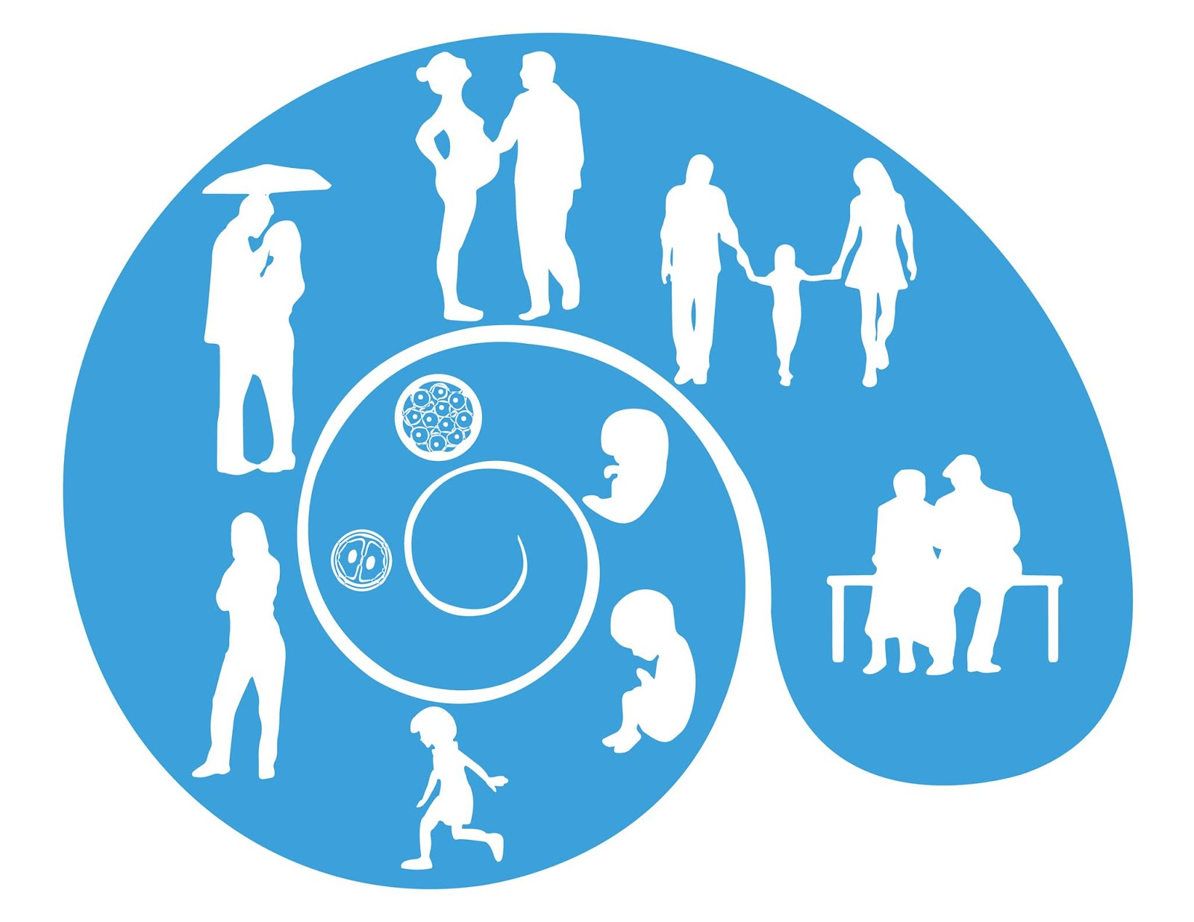
Desarrollo Humano
Concepto de Desarrollo Humano
Estudio científico de los procesos de cambio y la estabilidad durante el ciclo vital humano.
Diane Papalea.
Estudio de los diversos cambios que presentan los seres humanos, a lo largo de sus variadas etapas, desde diversas perspectivas que le permiten un entendimiento general.
El desarrollo humanos un proceso complejo que se divide en 4 dimensiones básicas: desarrollo físico, cognoscitivo, emocional y social. Rice 1997

Slide 10

“Etapas del Desarrollo Humano”
Las etapas del desarrollo humano son una serie de cambios biológicos, físicos, emocionales, psicológicos y sociales que atraviesan las personas a lo largo de su trayectoria vital.
Infancia (0 a 6 años)
Niñez (6 a 11 años)
Pubertad y Adolescencia (11 a 21 años)
Juventud (21 a 30 años)
Adultez (31 a 60 años)
Ancianidad o vejez (60 años a más)
Cada una estas fases de desarrollo traen consigo una serie de cambios que son indispensables para la evolución del individuo, de allí que sea importante conocer las características de cada etapa.

Slide 11
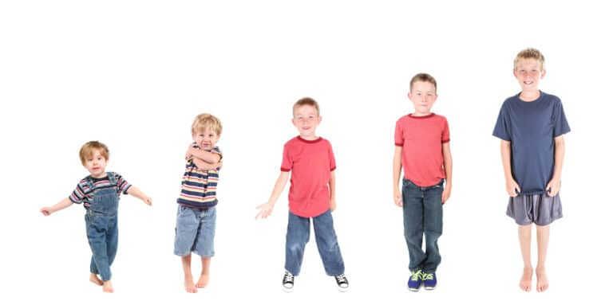
Cambios físicos de 0 a 12 años
Tiene la necesidad de ser amamantado.
Levanta la cabeza.
Levanta el pecho cuando está boca abajo.
Toca y acaricia.
Responde a los objetos cuando se mueven.
Gatea sobre manos y rodillas.
Camina con ayuda.
Se sienta sin apoyo.
Comienza a caminar.
Come de manera autónoma.
Busca autonomía general propia.
Desarrollo madurativo de habilidades finas y gruesas más exactas

Slide 12
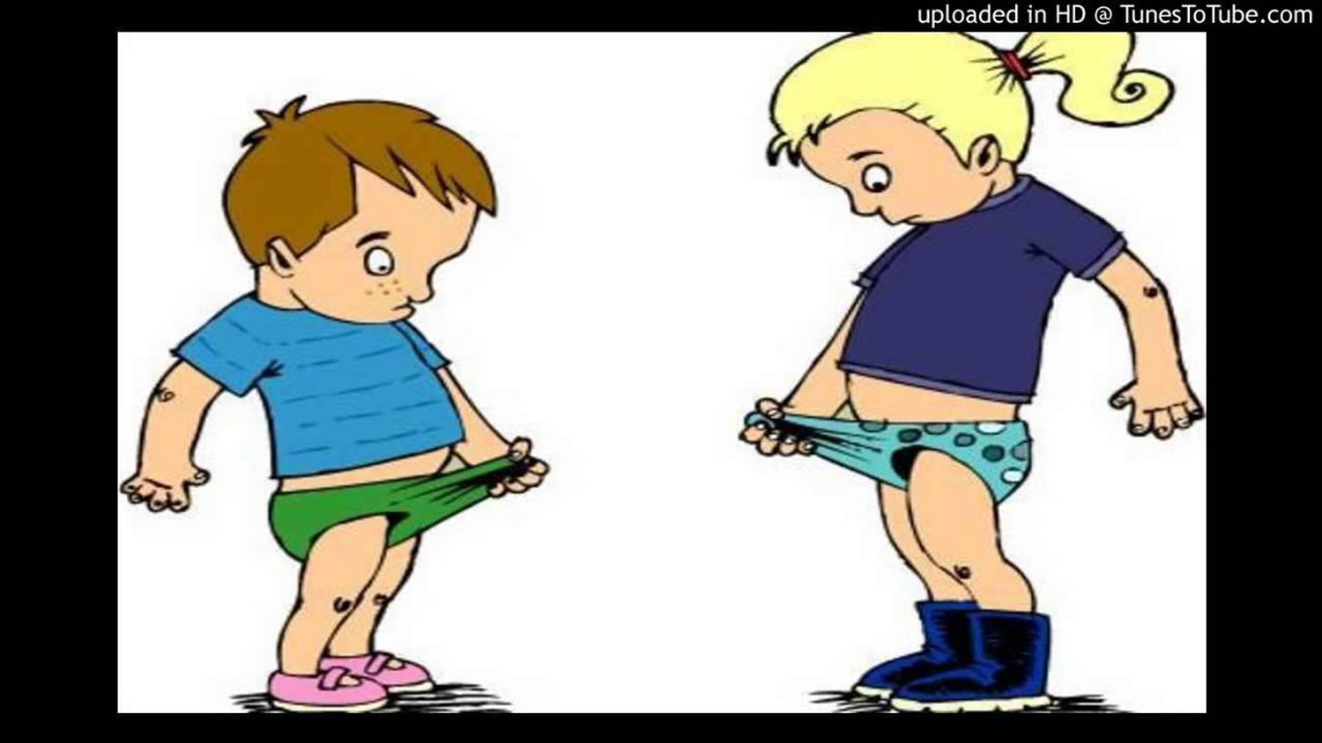
“Etapas del Desarrollo Psicosexual”
Etapa genital
Adolescencia
Etapa Oral de
0-1 años
Etapa Anal de
2 a 3 años
Etapa Fálica
De 4 a 5 años
Etapa de Latencia de
6 a 12 años

Slide 13

“Etapas del Desarrollo Psicosocial”
De 0 a 1 año. Confianza básica frente a desconfianza básica
De 2 a 3 años. Autonomía frente a vergüenza-duda
De 4 a 5 años. Iniciativa frente a sentimientos de culpabilidad
De 6 a 11 años. Industriosidad frente a inferioridad

Slide 14
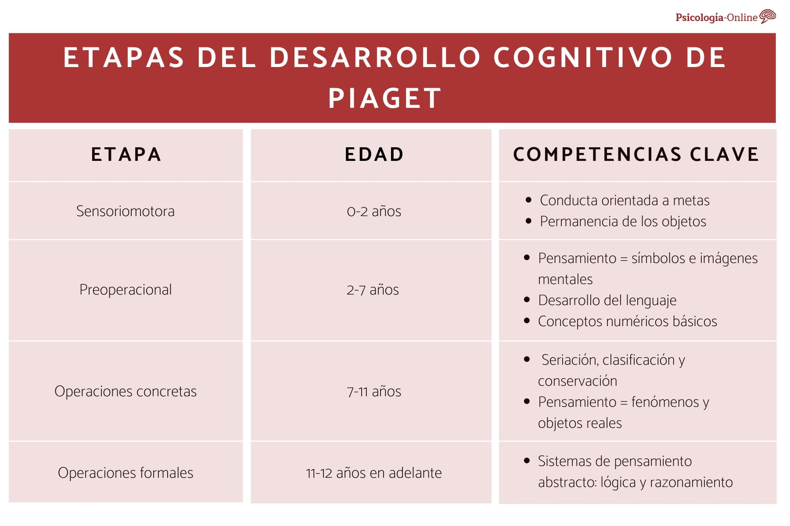
“Desarrollo Cognoscitivo”

Slide 15

“Desarrollo Psicosocial General”
Complejo de Edipo y complejo de Elektra
Síndrome de inferioridad
Síndrome del Emperador
Bullying Familiar
Abuso sexual
Abuso psicológico/emocional
Sobreprotección

